Slide 1

Aankoopvoorstel 25/04/24

Slide 2
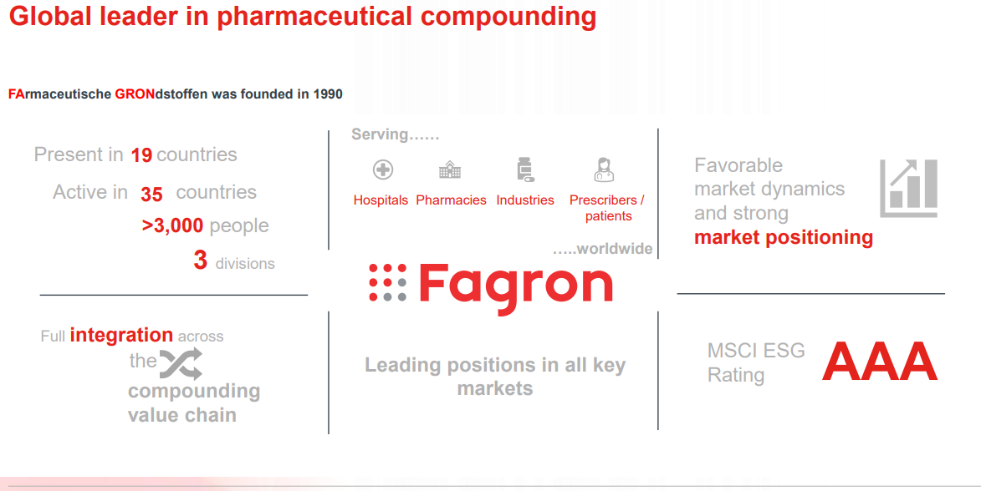
Fagron in een oogopslag

Slide 3
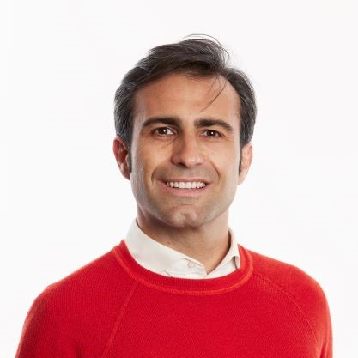
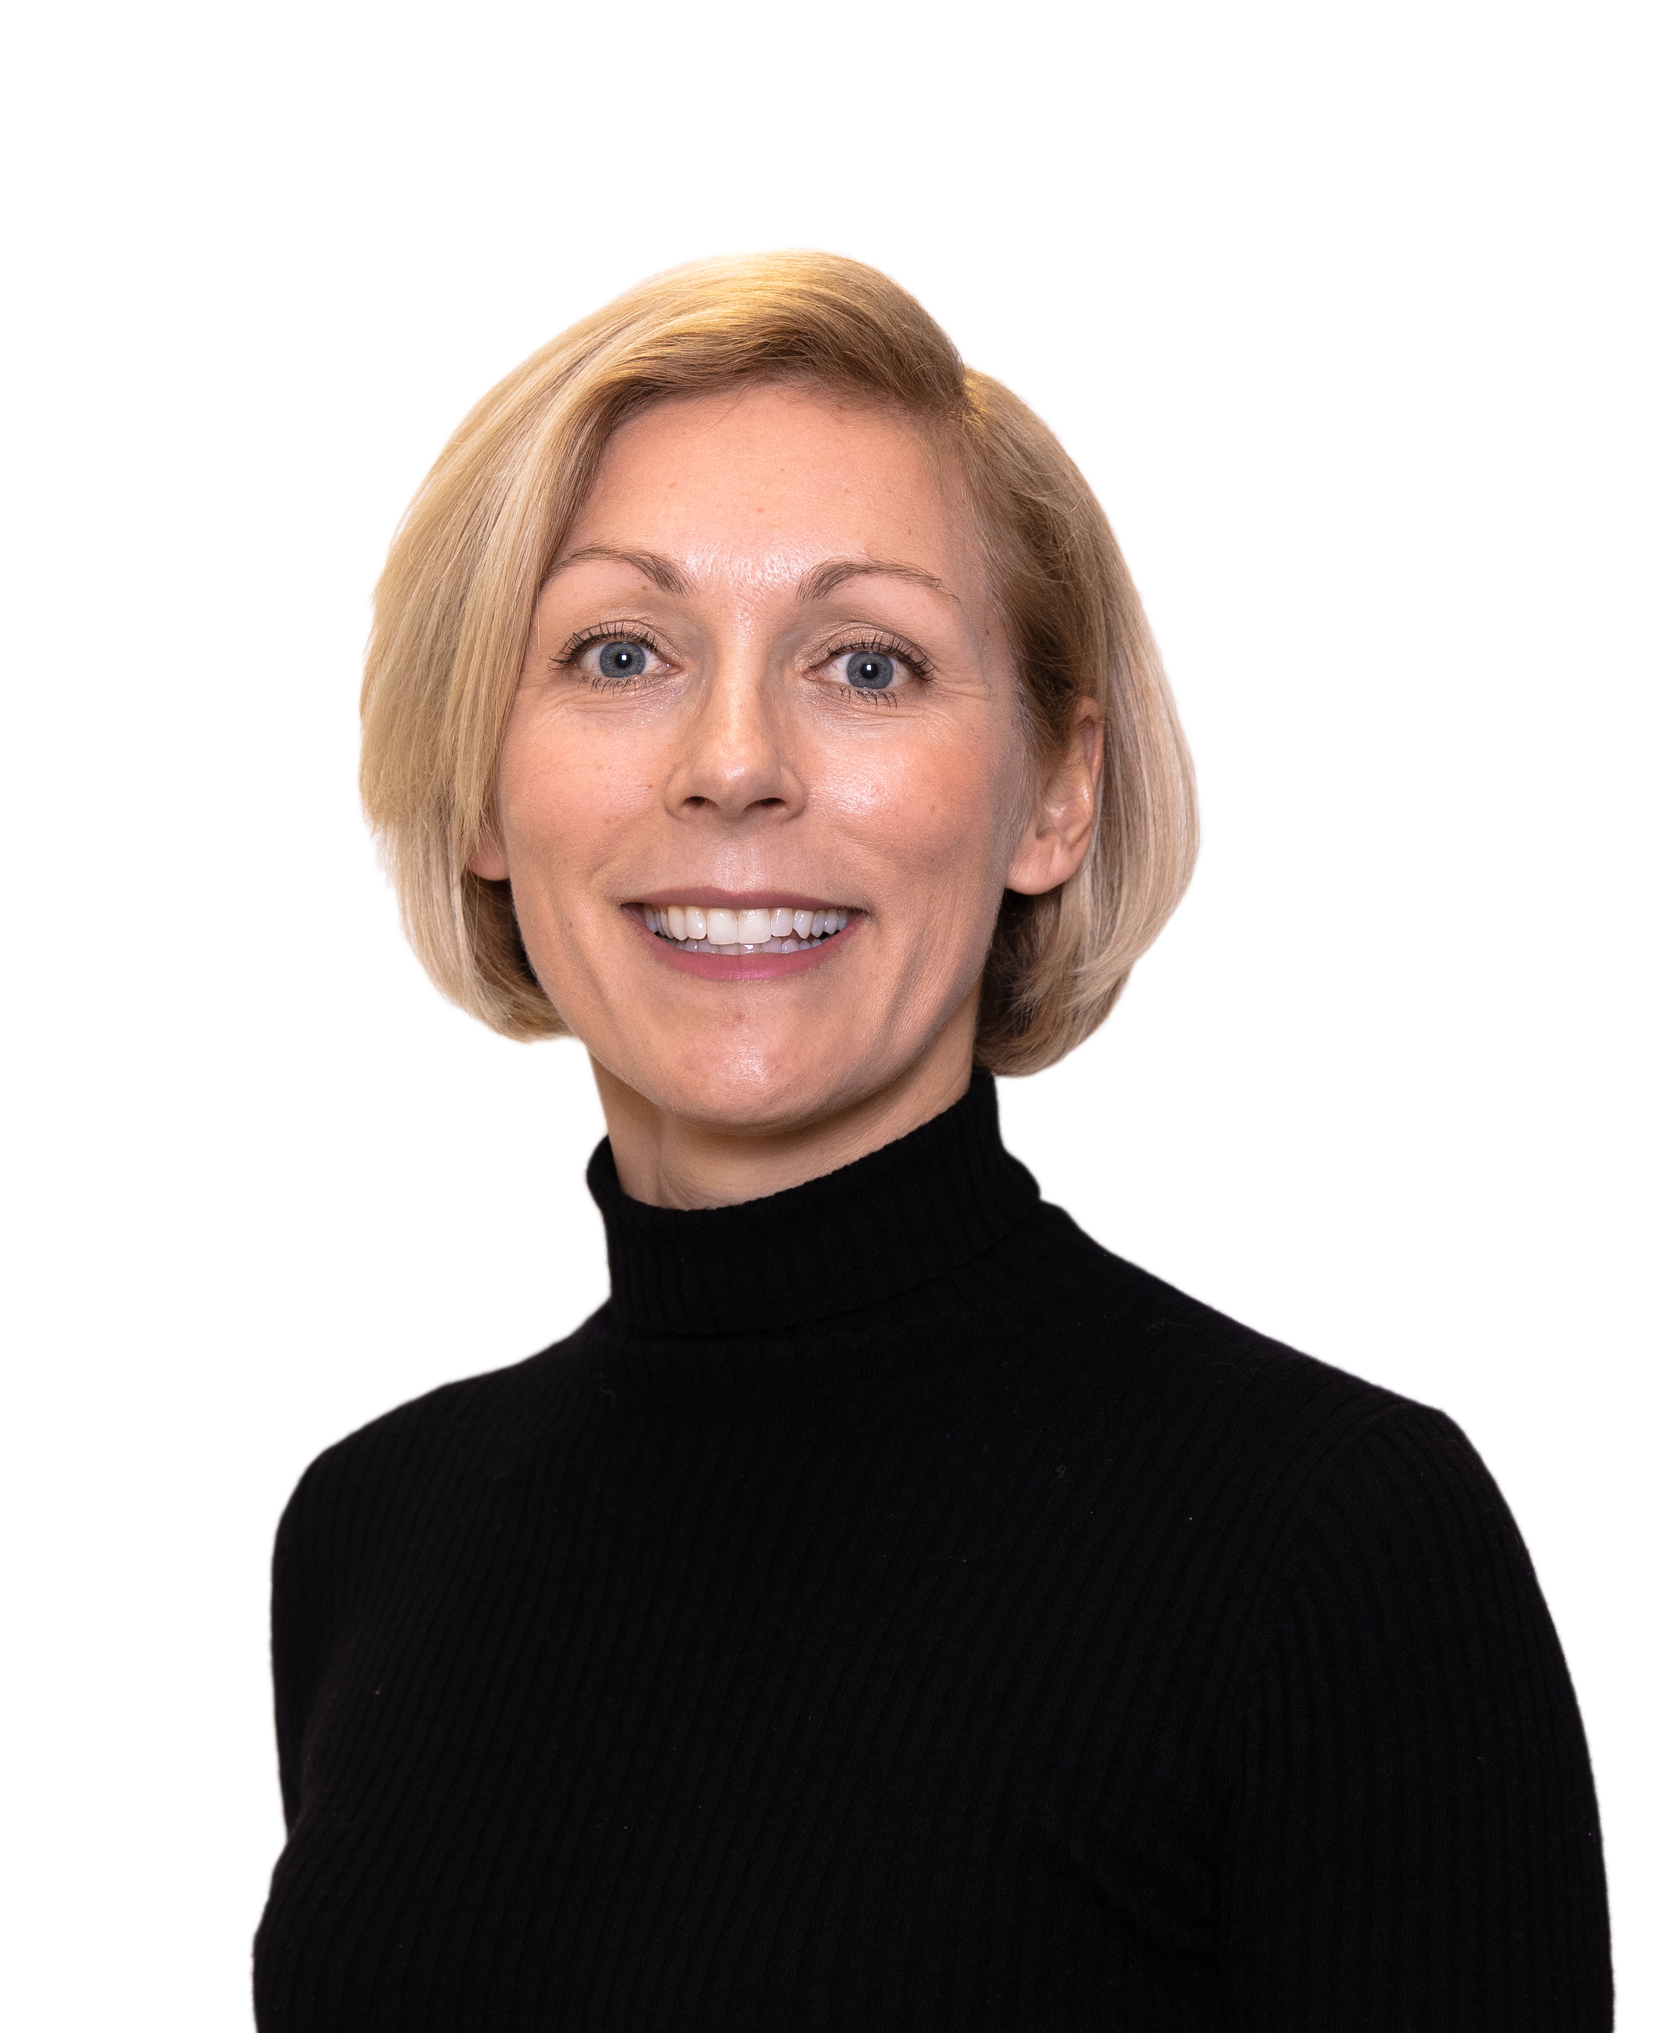
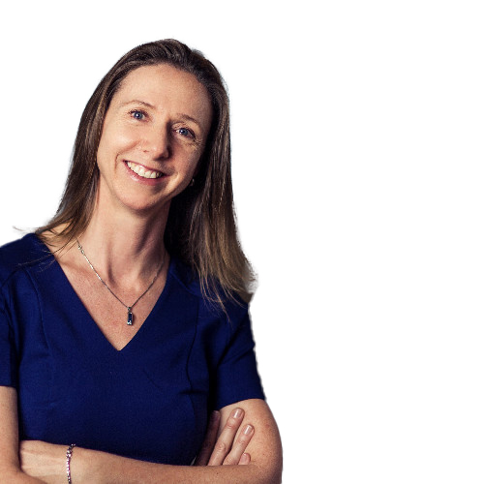
Management
Rafael Padilla
Karin De Jong
CEO
CFO
Werkt bij Fagron sinds 2002 en CEO sinds 2010, kent het bedrijf door en door
Werkt bij Fagron sinds 2008 en CFO sinds 2016, kent het bedrijf door en door
Vera Bakker
COO
Werkt bij Fagron sinds 2022 en daarvoor werkte ze 25 jaar als vice president van distributie voor Unilever

Slide 4
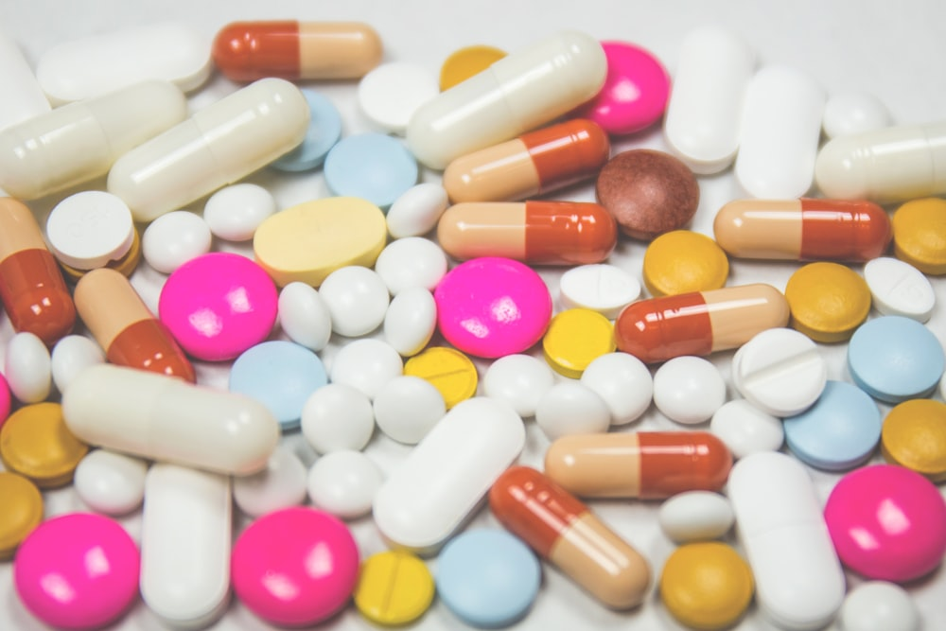
Gepersonaliseerde medicatie

Slide 5
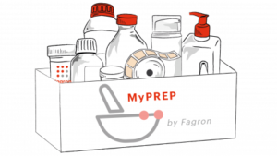
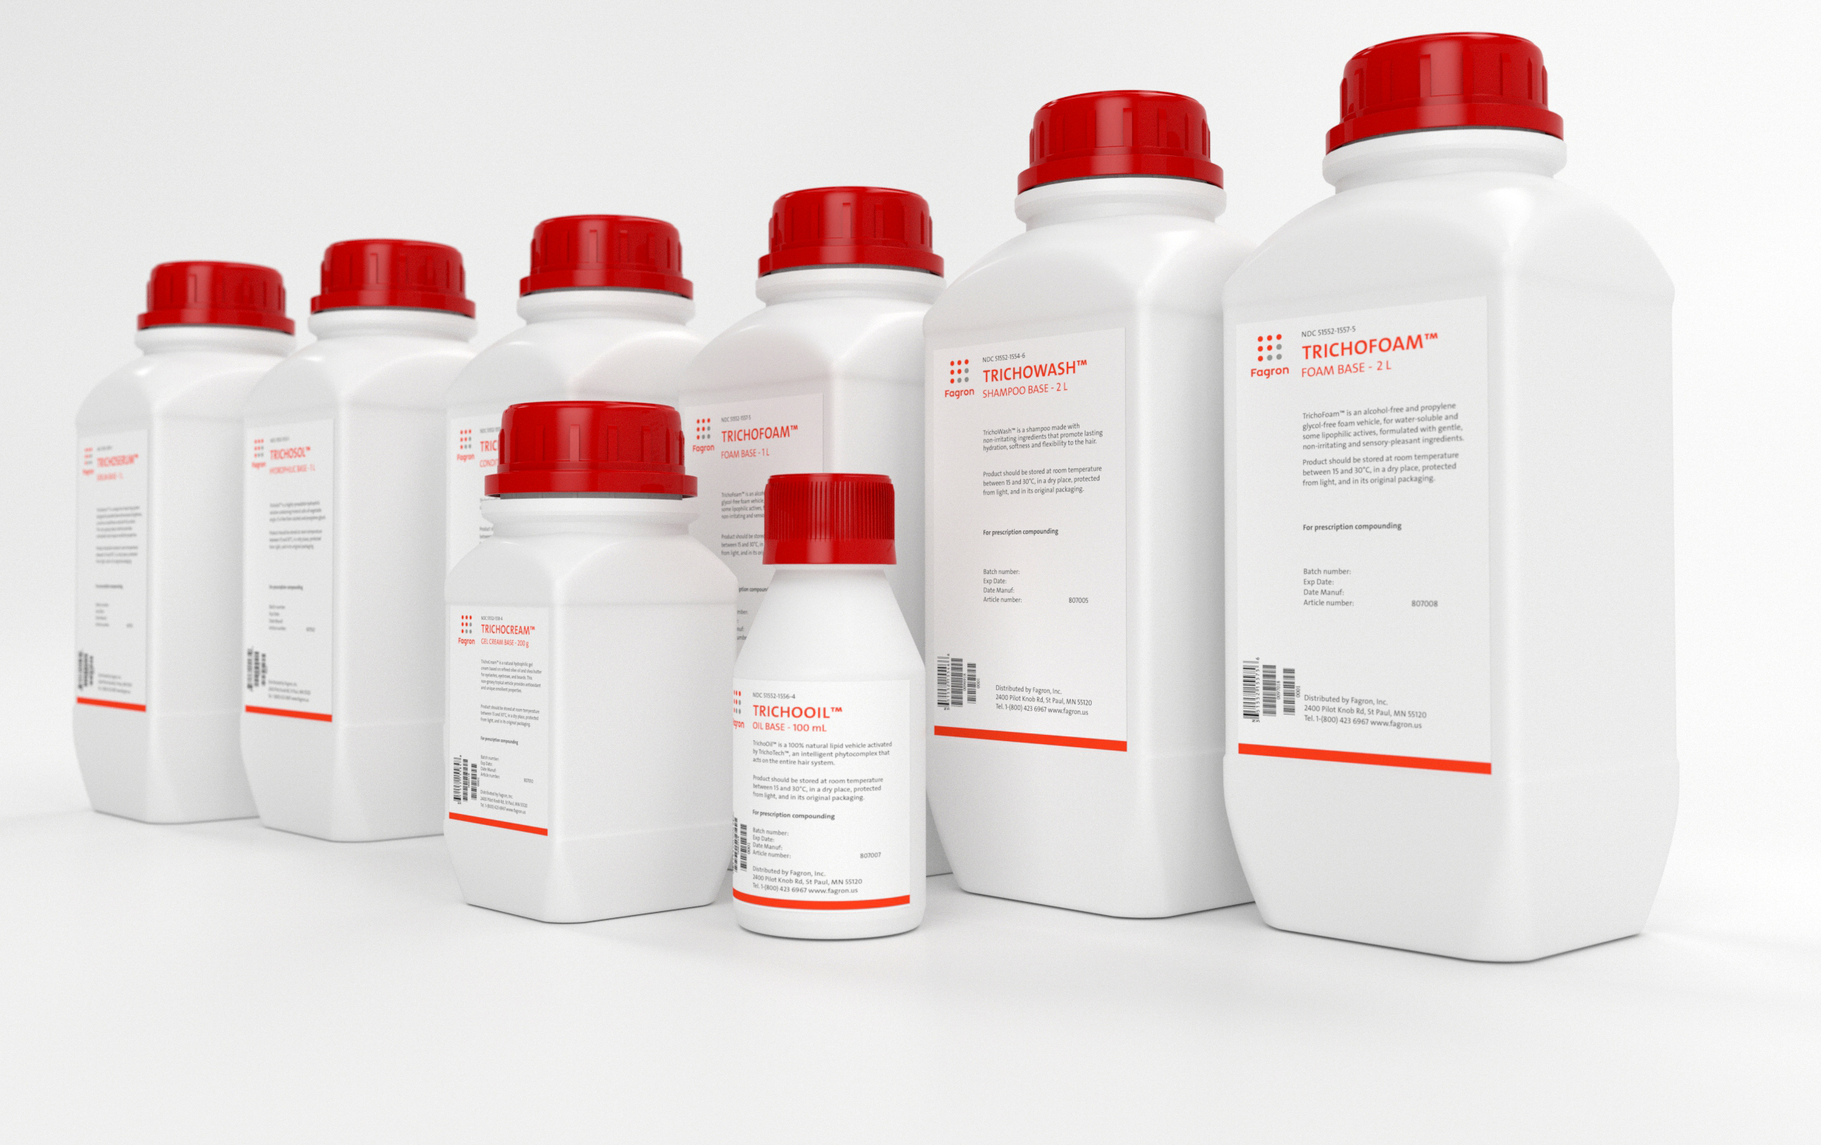
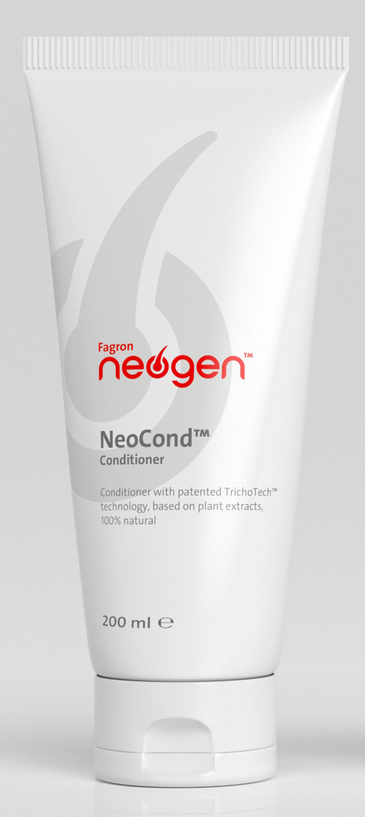
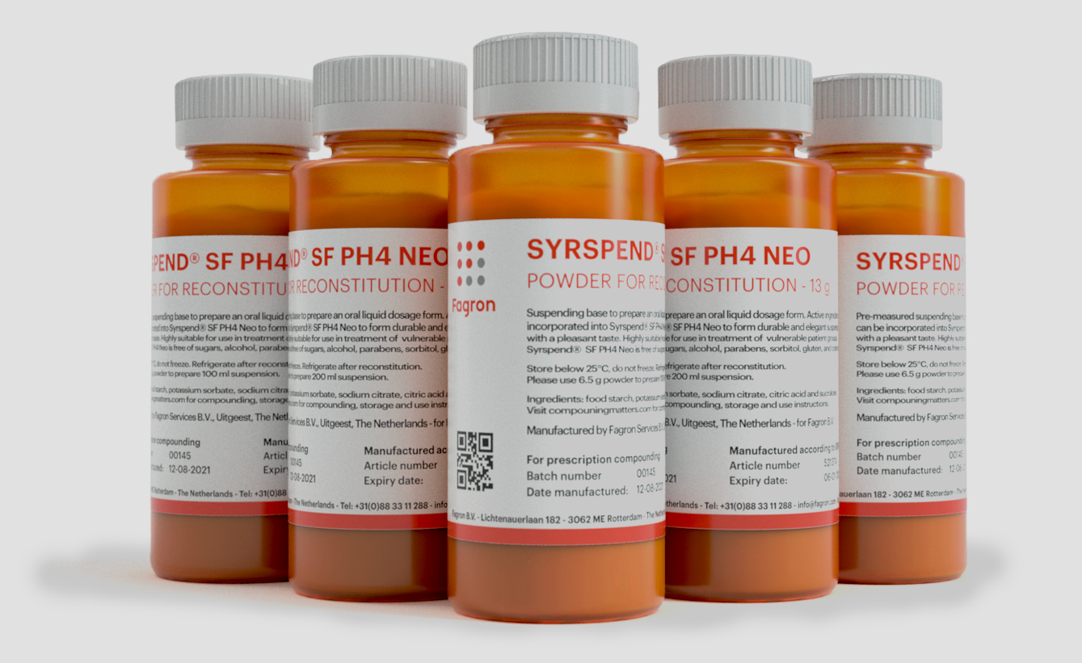
B&E (Brands & Essentials)
Essentials:
Farmaceutische basisgrondstoffen voor magistrale bereidingen
Apparatuur en benodigdheden voor apothekers en ziekenhuizen
Duizenden stoffen in het gamma
Worden in bulk aangekocht en door Fagron herverpakt in kleinere potjes of zakjes op maat van de apotheker die ze verwerkt in crèmes of capsules.
Brands:
Producten die zelf ontwikkelt worden door Fagron (eigen merk)
Geregistreerde producten, veelal gepatenteerd
Zalven voor littekens, haaruitval etc.
Maar ook halfafgewerkte producten gebruikt door apotheker
Ontwikkeld in de labos van Fagron of in samenwerking met klanten (Fagron Academy)
Notes:
Magistraal: in de apotheek gemaakt
Nutraceutische industrie: voedingssupplementen
Actieve stof: component van het middel dat de ziekte of plaag bestrijdt

Slide 6
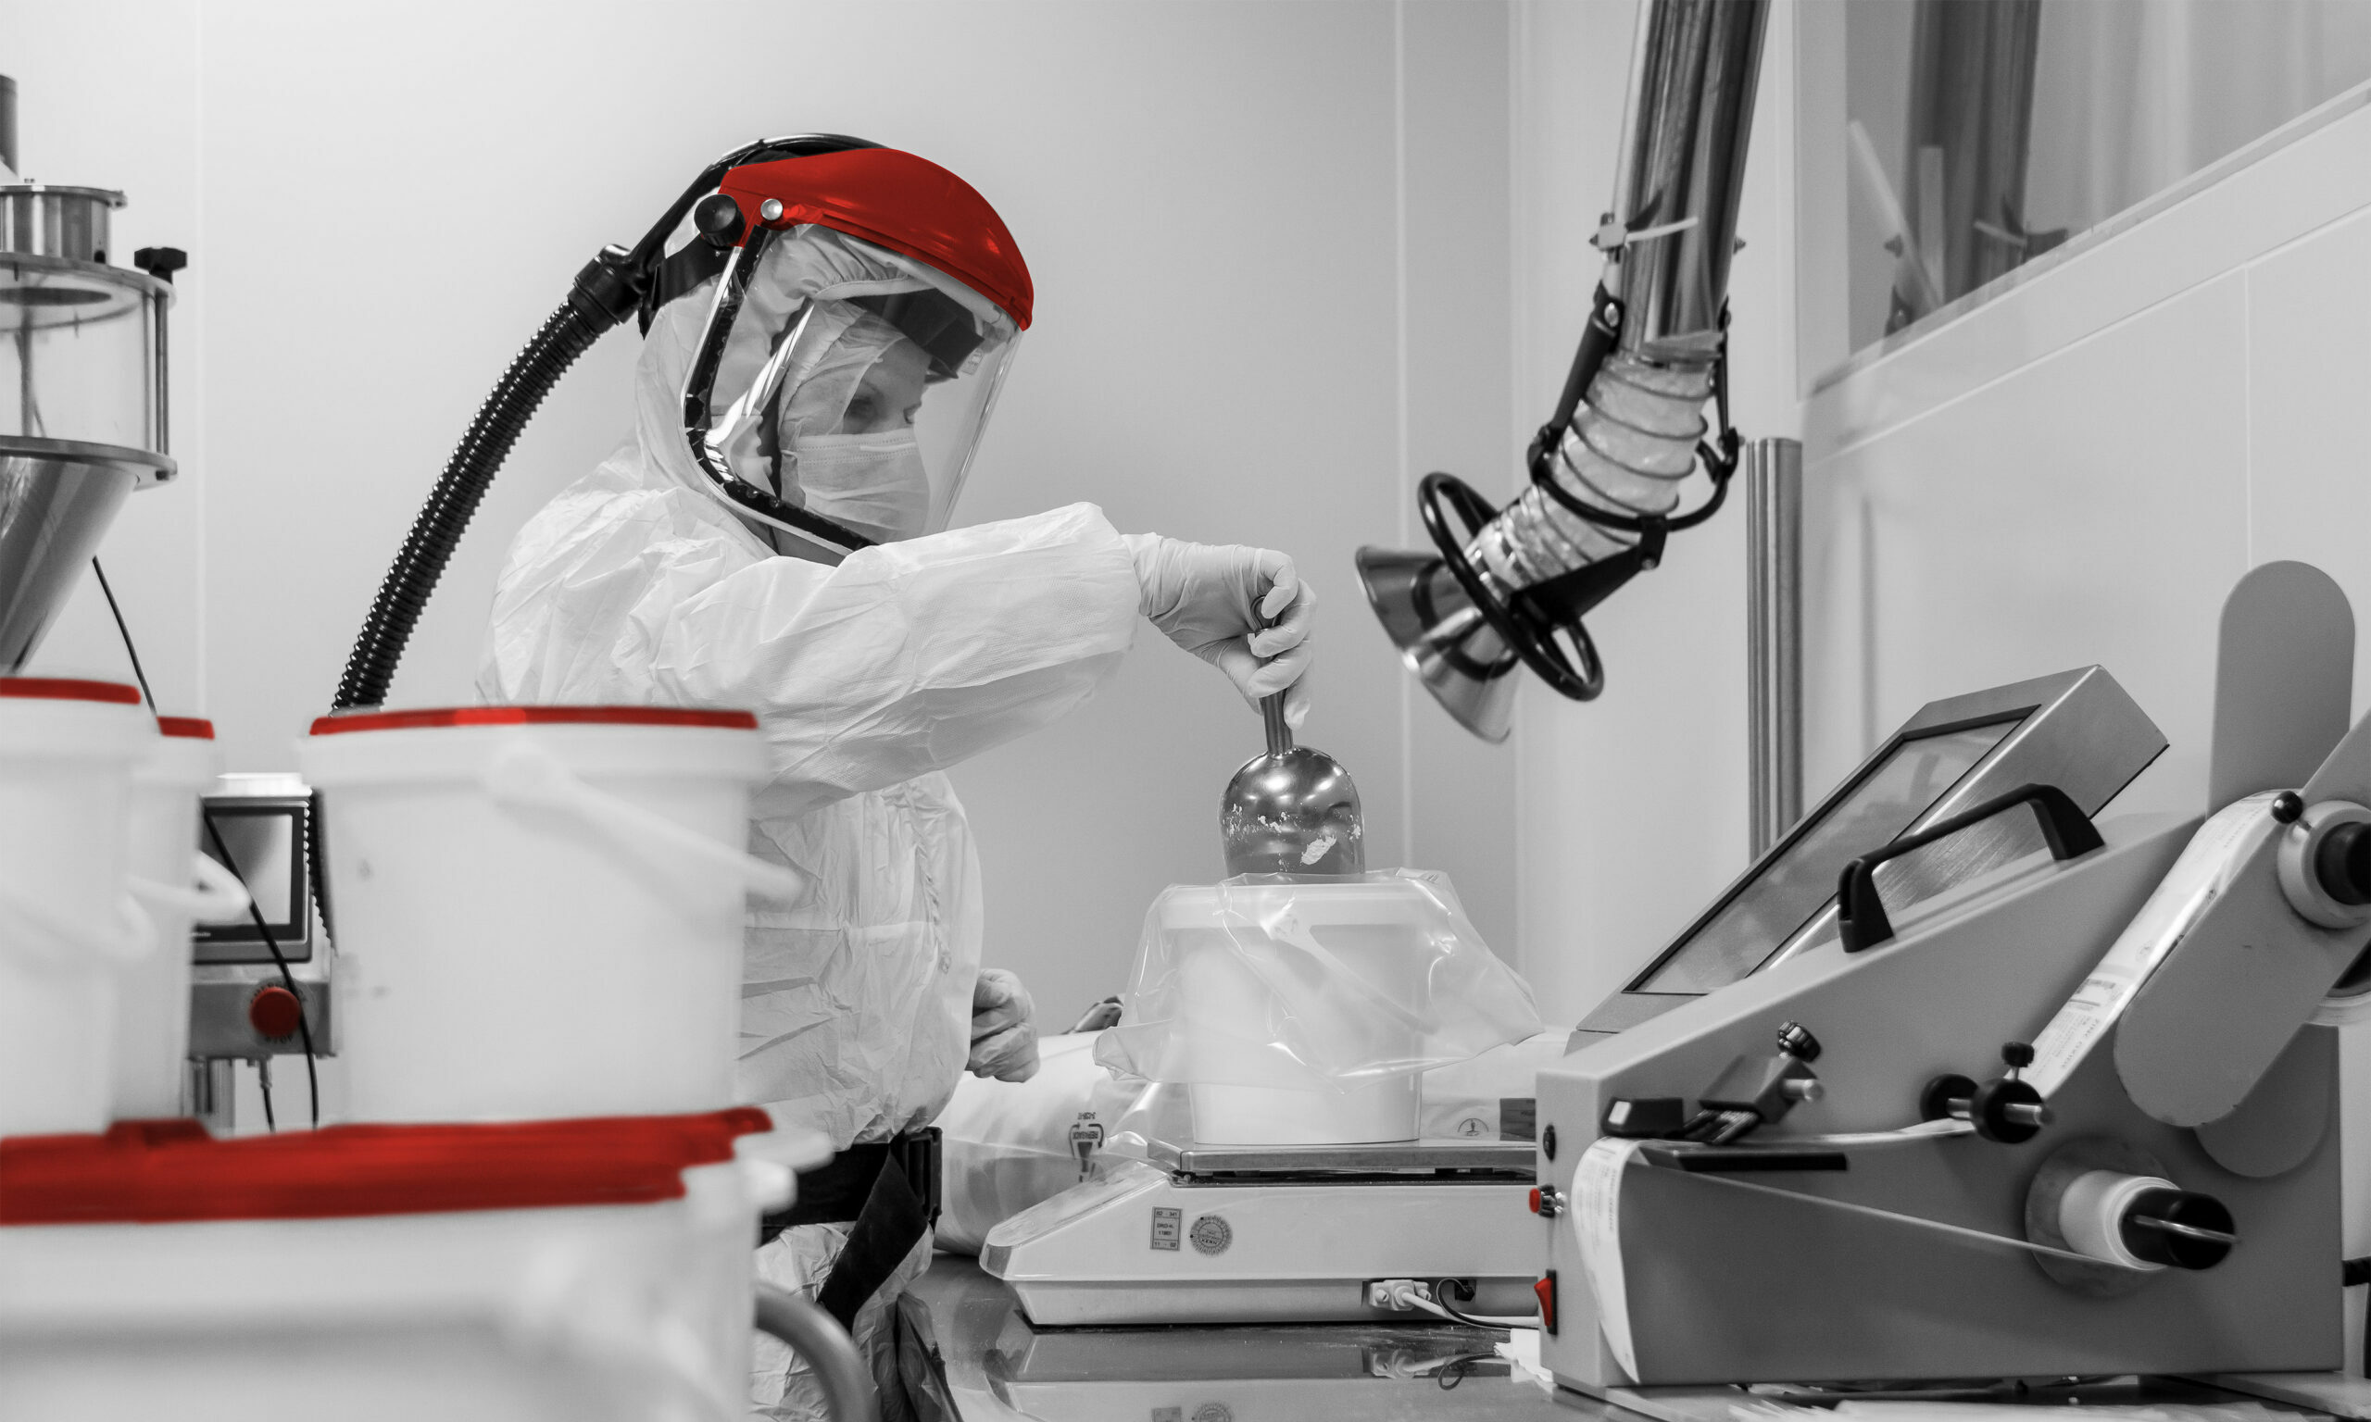
Compounding services
Compounded medication = drugs that are mixed and prepared for specific patients
Hospitals and pharmacies outsource this to Fagron
Compounding production facilities in the Netherlands, Belgium, Colombia, Israel, the Czech Republic, the United States, and South Africa
High quality standards create barriers to entry
Notes:
afvullen van injectiespuiten of infusen - denk aan sondevoeding en pijnstillers - voor ziekenhuizen.

Slide 7
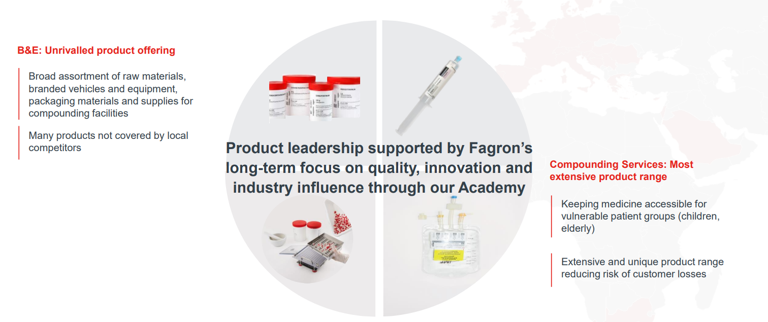
B&E and Compounding services summary

Slide 8
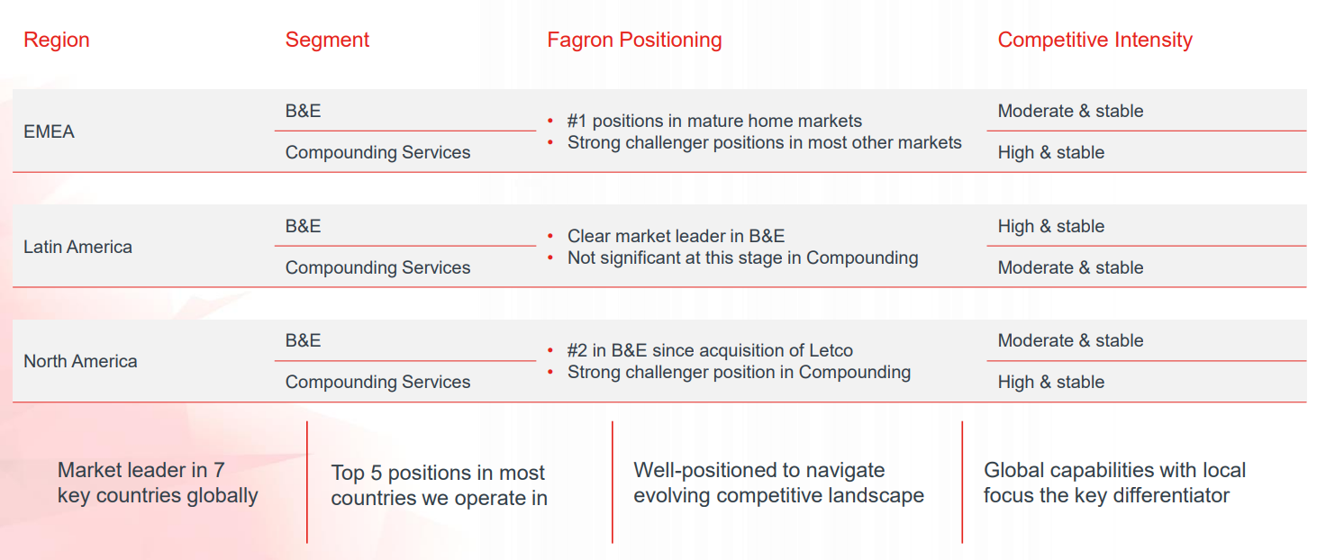
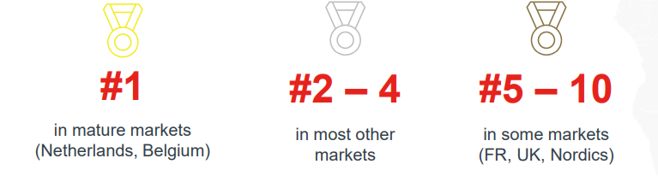
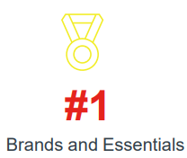
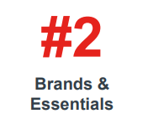
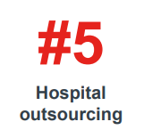
Sterke marktpositie

Slide 9
Sales mix 2023
Notes:
Latijns amerika is 83% brazilie (colombia 1,8% en Mexico 14,8%) => nummer 1 in B&E

Slide 10
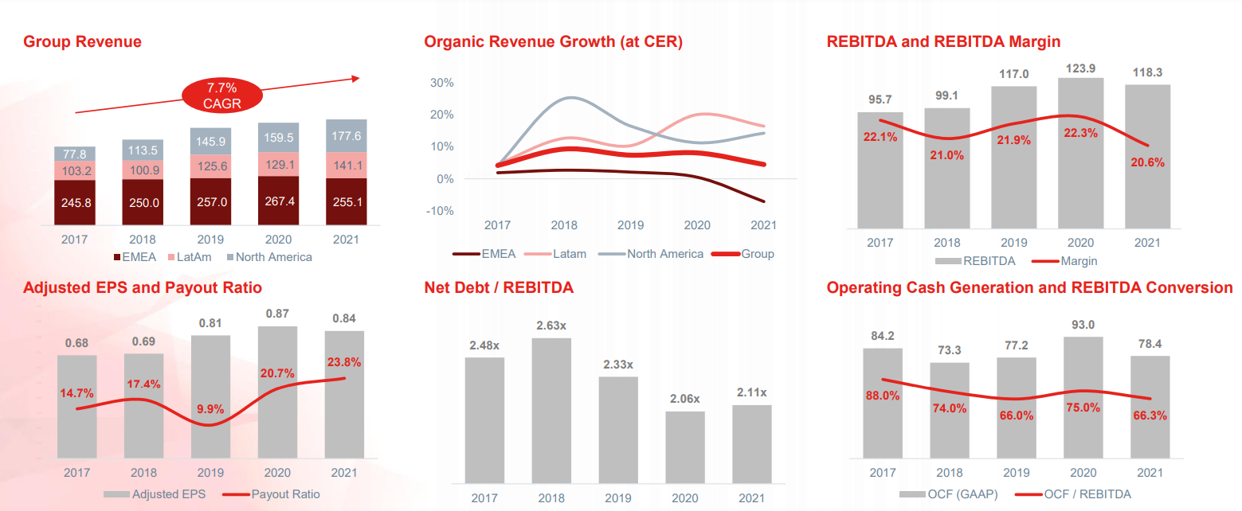
Historische financiële resultaten

Slide 11
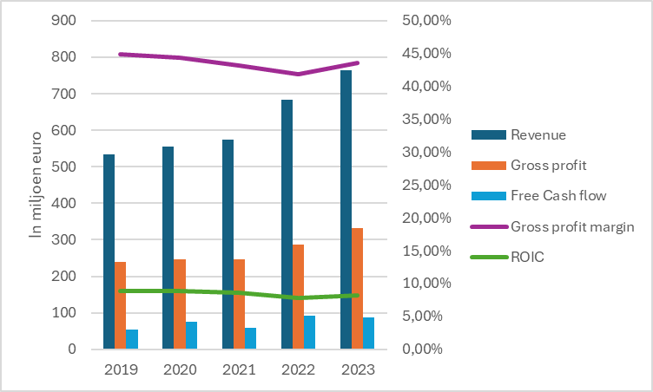
Kerncijfers

Slide 12
Kerncijfers
 | 2019 | 2020 | 2021 | 2022 | 2023
Revenue | 534,7 | 556 | 573,8 | 683,9 | 763
Revenue Growth | 13,36% | 3,98% | 3,21% | 19,18% | 11,57%
Gross profit | 240 | 246,7 | 247,5 | 286,2 | 332,6
Gross profit margin | 44,89% | 44,38% | 43,13% | 41,84% | 43,59%
EBITDA | 99,1 | 104,5 | 101,7 | 107,8 | 125,6
EBITDA margin | 18,53% | 18,80% | 17,72% | 15,77% | 16,46%
Net income | 41,1 | 59,6 | 61 | 69,6 | 70,5
Net income margin | 7,68% | 10,72% | 10,63% | 10,18% | 9,25%
Diluted EPS | 0,75 | 0,82 | 0,84 | 0,96 | 0,97
Free Cash flow | 55 | 74,5 | 57,7 | 91 | 86,2
ROE | 24,42% | 23,81% | 21,05% | 19,04% | 16,18%
ROIC | 8,92% | 8,84% | 8,54% | 7,78% | 8,20%
Notes:
En zal je al die cijfers bespreken of zal je er een paar uitpikken? Zoja zet ze in fluo en zal ik de rest dan vertellen

Slide 13
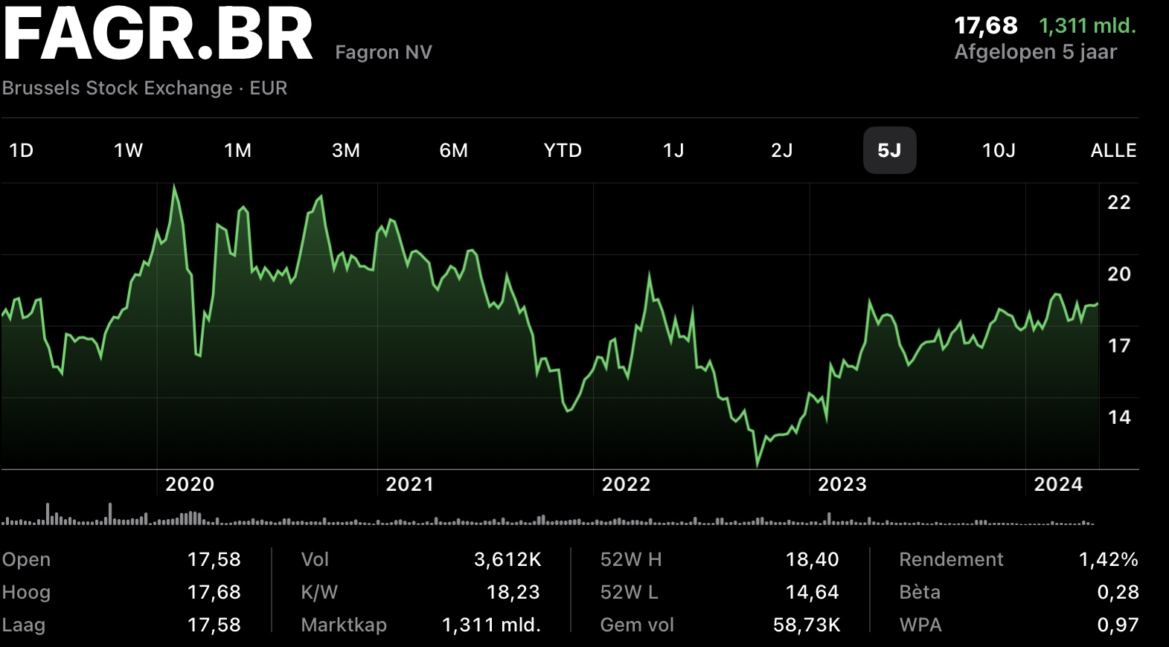

Slide 14
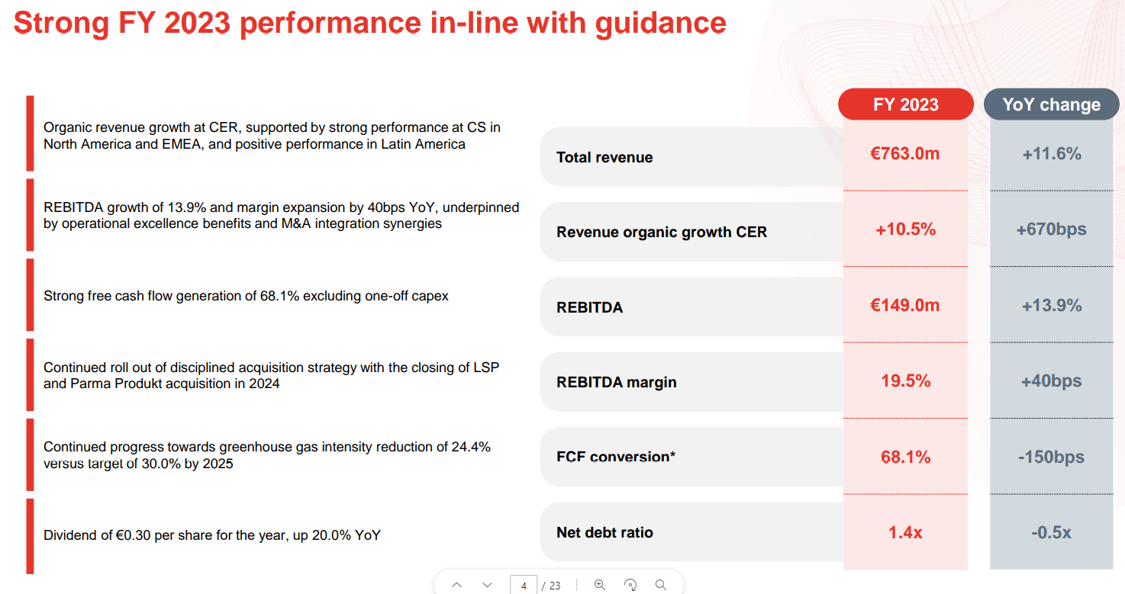
Resultaten 2023

Slide 15
Schuldpositie op laagste punt in jaren
Ratio bedraagt 1,4x op het eind van 2023, ver onder de bovengrens van 2,8x die Fagron zichzelf oplegt

Slide 16
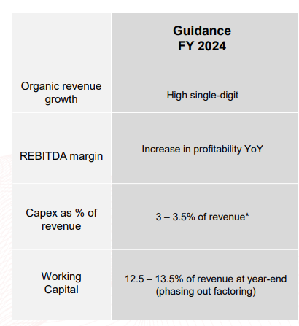
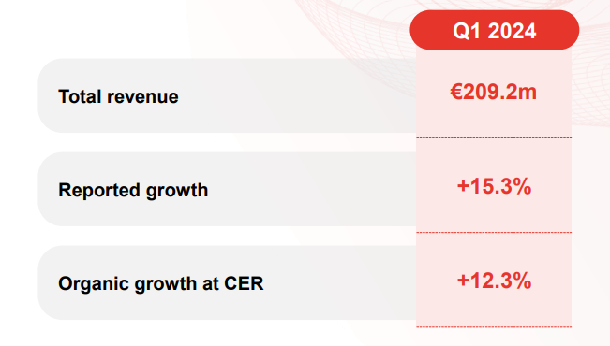
Q1 en vooruitzichten 2024

Slide 17
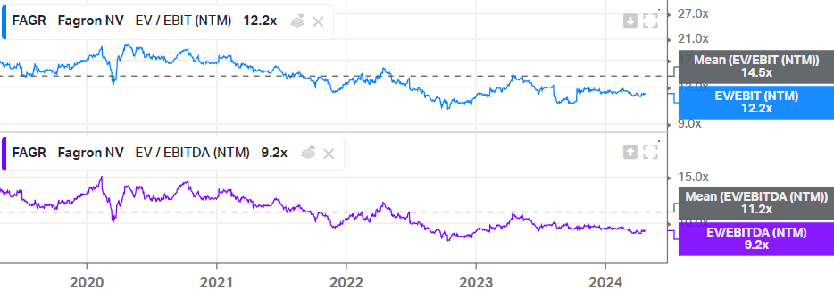
Waardering: <10x EBITDA / 6,6% FCF yield
Notes:
Overname Ceban door Medios: Medios betaalt een kleine 9 keer de bedrijfswinst voor afschrijvingen (ebitda) en 1,6 keer de omzet over 2023, wat ondanks de betaalde controlepremie minder is dan de huidige 'multiples' voor Fagron

Slide 18
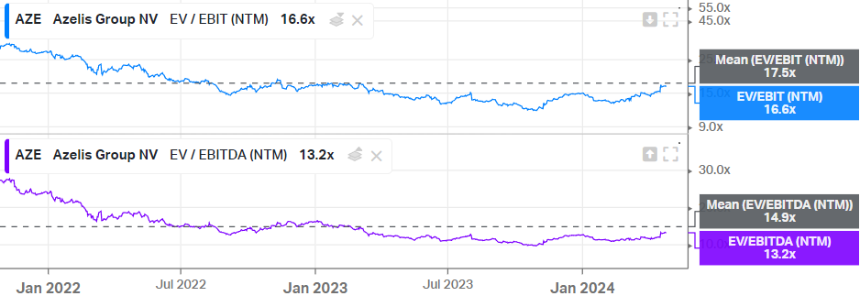
Peers
Azelis:
Distributeur van speciaalchemicalien
16,6x EBIT
13,2x EBITDA
Ceban:
Grootste concurent van Fagron in BeNeLux
Overgenomen in 2023 tegen 9x EBITDA van FY2023

Slide 19
SWOT analyse
STRENGTHS
WEAKNESSES
Grote schaal => lage aankoopprijzen
Niet-cyclische eindmarkt
Zeer sterke focus op kwaliteit en breed assortiment
Lage schuldpositie => ruimte voor M&A
State of the art productiefaciliteiten in de VS
Lage capex (3 à 3,5% v/d omzet)
Mogelijks niet slagen in het integreren van overnames
Sterke concurrentie in Europa (Medios + Ceban)
Afhankelijkheid semaglutide? (tekort geeft tijdelijk boost aan omzet voor fagron)
OPPORTUNITIES
THREATS
Gefragmenteerde markt met veel M&A opportuniteit
Vergrijzing
Toenemende vraag naar ‘personalised medicine’
Intrede in nieuwe landen
Aanhoudend tekort semaglutide in H2 2024
Verandering in regulatie (crf. Polen)
Meer concurrentie (=> lage groei & dalende marges)
Registratie van ‘compounds’ door derden in NL
Notes:
Quality: 12 audits/kwaliteitscontroles plaatsgevonden door instanties in 2023 en geen enkele opmerking ontvangen
Fagron verwacht begin de 10miljoen euro omzet boost door tekort aan semaglutide in de eerste helft van 2024 en verwacht geen verdere boost in 2e helft van 2024
Productie in polen, brazilie, vs, Mexico etc

Slide 20
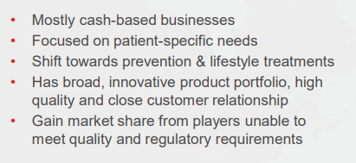
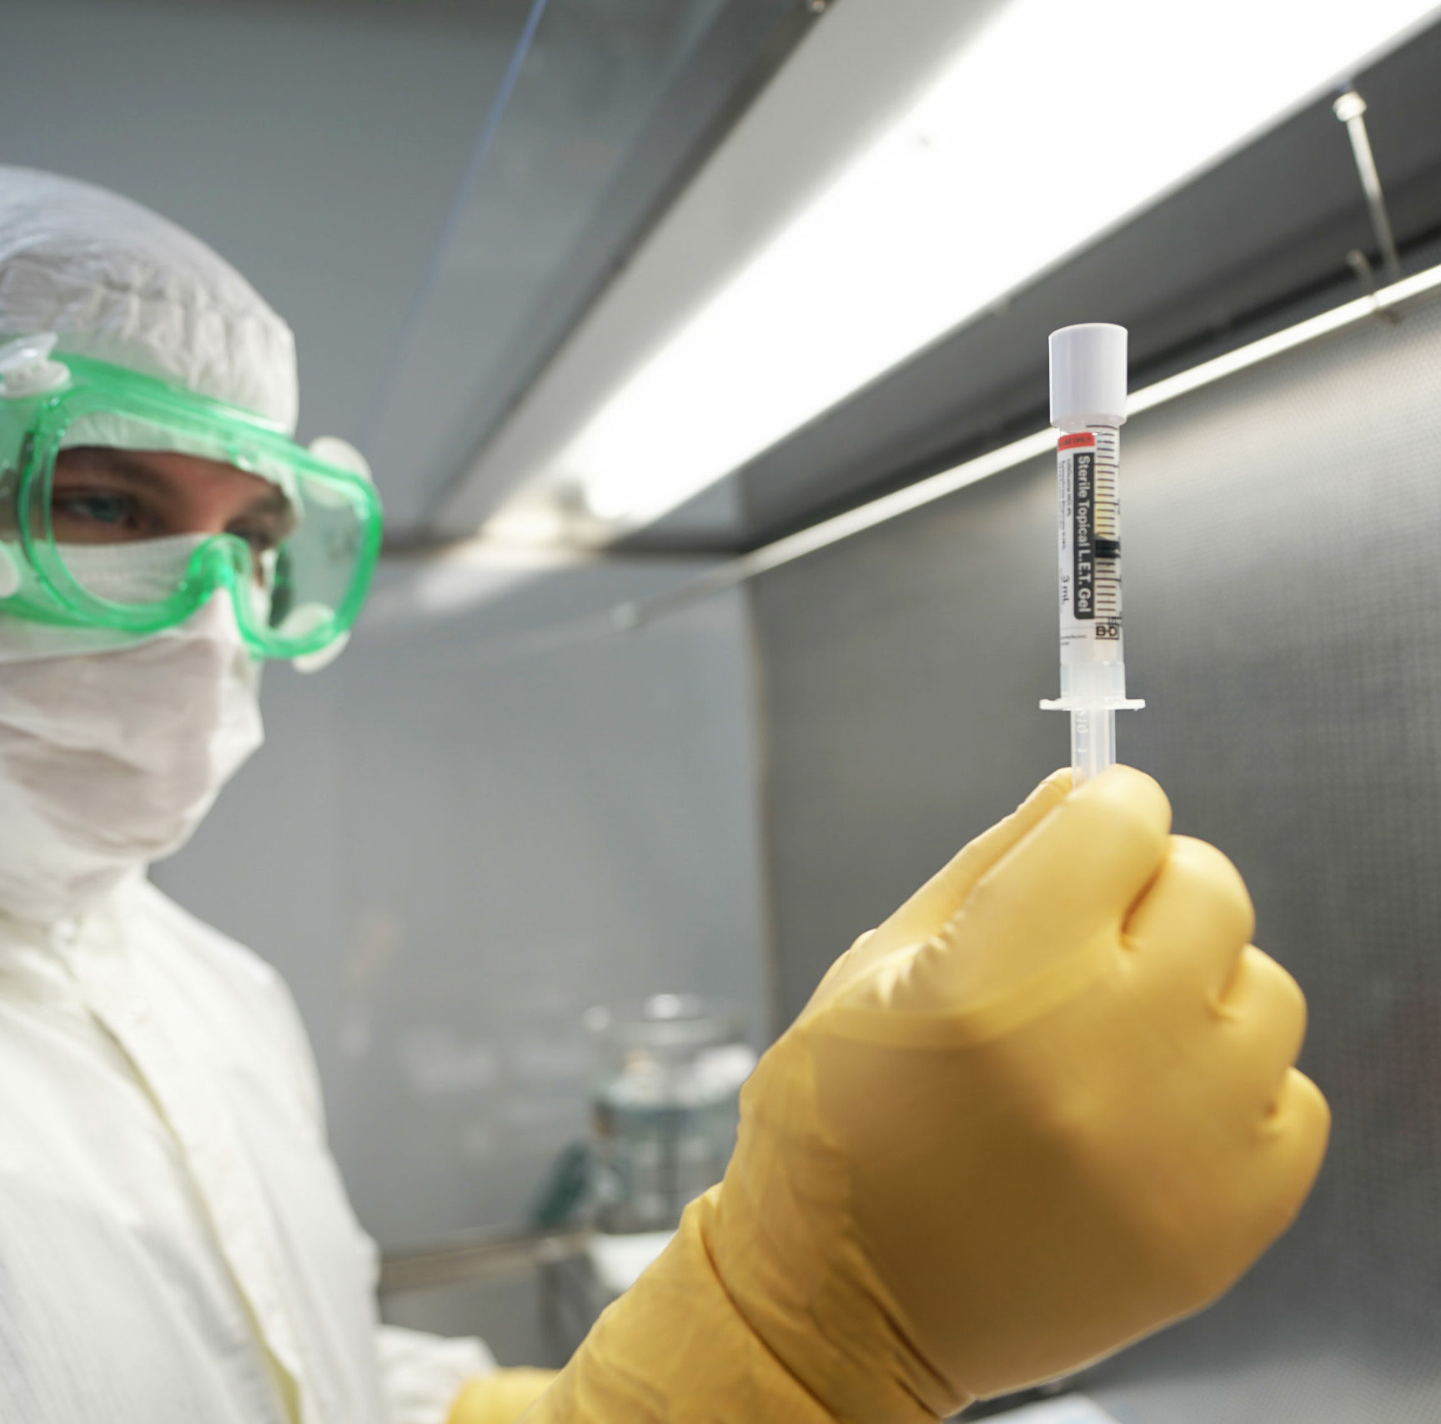
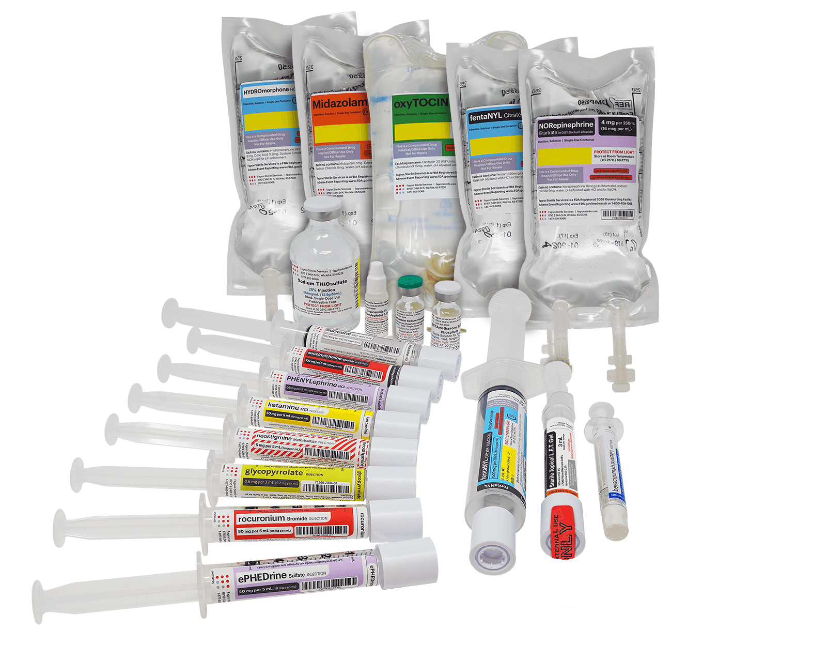
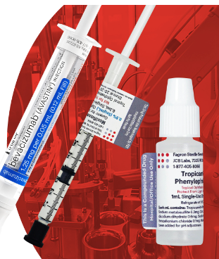
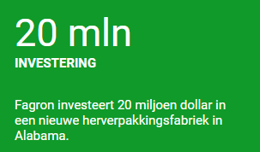
Amerika als groeimotor (omzet +26% & REBITDA + 45%)
Fagron Sterile Services (FSS)
Anazeo (Tampa, US)
2 sterielebereidingsfabrieken in Wichita en Boston
Afvullen van injectiespuiten en infuuszakken
Wichita ook niet-steriele compounding services
$165m omzet run rate ($125m in 2022, $80m in 2021)
$300m run-rate tegen 2027
Boston ‘break-even’ sinds H2 2023

Slide 21
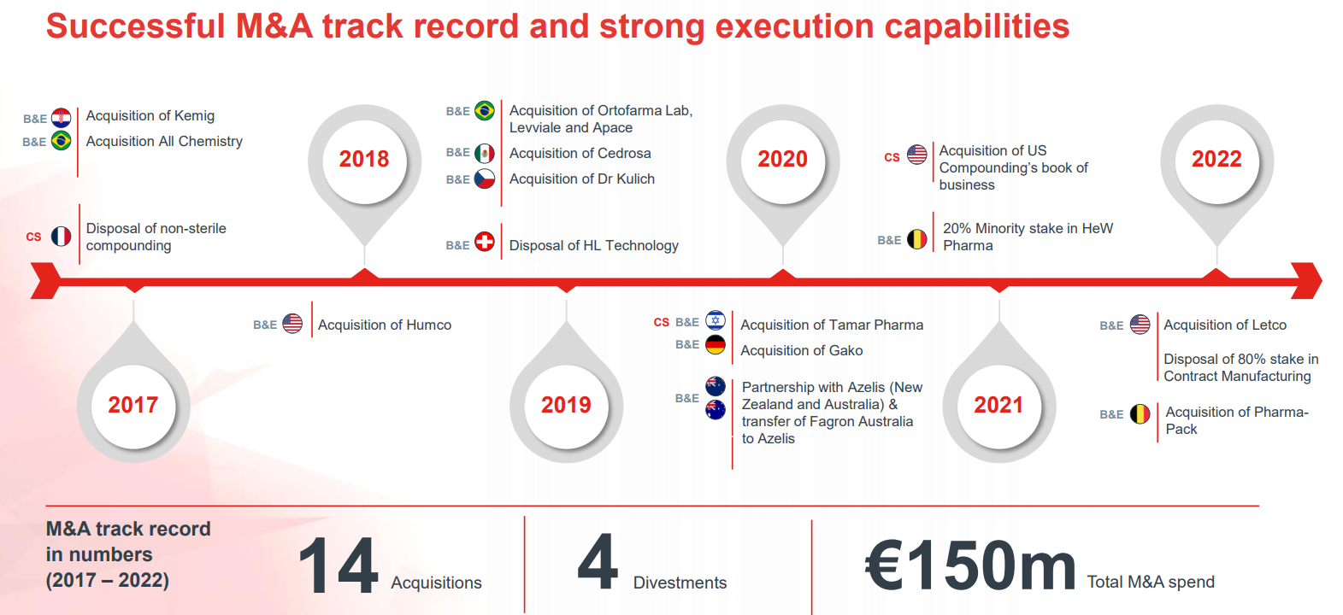
Disciplined M&A approach
Lage overname multiples (MSD à HSD)
<-> Fagron noteert zelf meestal >10x
Analisten houden geen rekening met M&A in hun verwachtingen
<-> M&A is deel van de strategie en gebeurd op regelmatige basis
Notes:
Overnames worden gedaan tegen Mid single digit to high single digit ebitda multiples => waarde creerend voor fagron dat zelf normaal aan >10x noteert
5 overnames in 2022
2 overnames in 2023

Slide 22
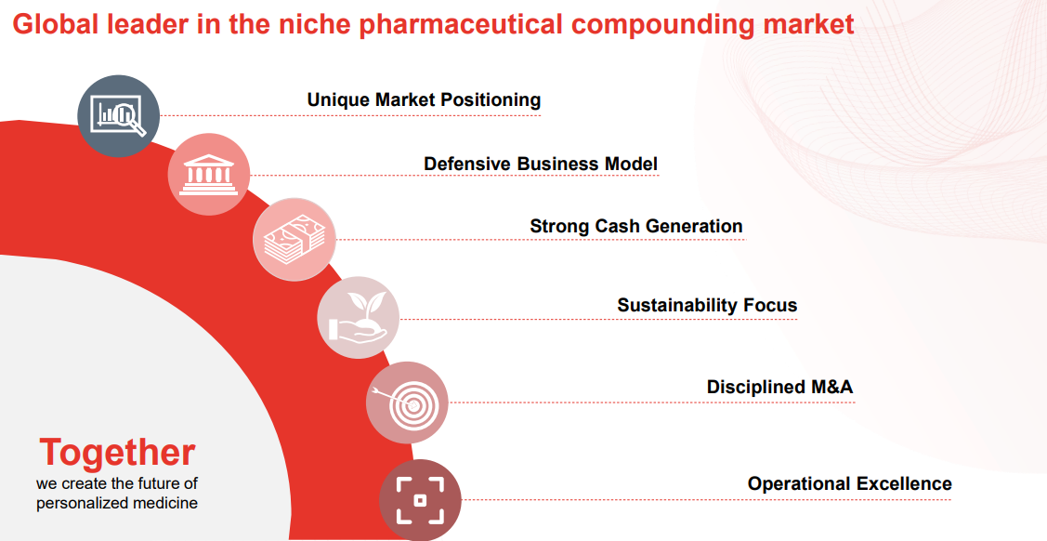
Conclusion
Global vertically integrated
Niche defensive sector
High cash generative
Highly fragmented market
Resilient business model
Diverse geographic footprint
Demografic trends
Personalisation
Quality focus
Disciplined M&A strategy

Slide 23
Voorstel
80 aandelen aan marktprijs (~ €1400)

